Slide 1
Time Series Lab
Teoría y Práctica en Análisis de Series Temporales y Forecasting

Slide 2
Información General
Objetivos
Los participantes obtengan conocimiento práctico de análisis y modelado de series temporales con datos de proyectos reales
Los participantes conozcan y apliquen modelos tradicionales y nuevos de series temporales sabiendo evaluarlos y ajustarlos de manera eficiente
Los participantes puedan relizar propuestas y ofertas al cliente con conocimiento práctico de las dimensiones y necesidades de un proyecto de Forecasting.
Herramientas
Python
Pandas
Statsmodels
Prophet
Plotly y Matplotlib para Visualización
Tensorflow Keras
R
Dplyr
TS
BSTS

Slide 3
Temas a tratar
Primera Fase – 2 Semanas
Segunda Fase – 2 Semanas
Creación y Análisis de Series Temporales
Creación de Series Temporales
Elección fuentes
Elección de Resolución temporal
Descomposición de Series
Tendencia
Estacionalidad
Ruido
Análisis de las Series
Tests (ACF & PACF, ADF, etc…)
Cross Correlations
Transformación de Series Temporales
Logaritmos, Diferencias y Normalizaciones
Medias Móviles
Modelado de Series Temporales
Entrenamiento y Validación en Series Temporales
Walkforward Validations
Métricas de validación (MAE, MAPE, RMSE, MDA)
Modelos tradicionales
ARIMAX (SARIMAX), prophet
Creación de variables regresoras, step e impulse
Aplicabilidad de modelos
Teoría de los mercados eficientes
Tercera Fase – 3 Semanas
Modelos Avanzados
Modelado de Series Temporales con Redes Neuronales
LSTM
Bayesian Structural Time Series Forecasting
Simuladores
Importancia relativa de variables
Identificación de varianza base vs variable
Sois libres de entrar a investigar y probar libremente cada una de las opciones

Slide 4

Dinámica del Laboratorio
Información General del Laboratorio
Self Paced – Cada uno a su ritmo y al nivel de profundidad que quiera llegar
No es necesario usar todos los modelos
En cada sesión intentaremos revisar el avance de cada uno
My Teams is always open.
https://github.com/Ignaciovf/timeseries_lab
Subiremos tanto el código como los ficheros de trabajo al repositorio, cada uno en su propia carpeta.
Dentro de Referencias estarán todas las presentaciones y el código de los Notebooks que vayamos revisando.
Podéis hacer un Pull Request con la última versión de vuestos modelos

Slide 5
Time Series Lab
Introducción a las Series Temporales

Slide 6
Outline Sesión Nº1
Presentación del Caso Práctico
Motivación del caso
Objetivos del caso
Desafíos
Introducción a las Series Temporales
¿Qué es una serie temporal?
Elección de Resolución
Descomposición de las series
Objetivos para Semana 2

Slide 7
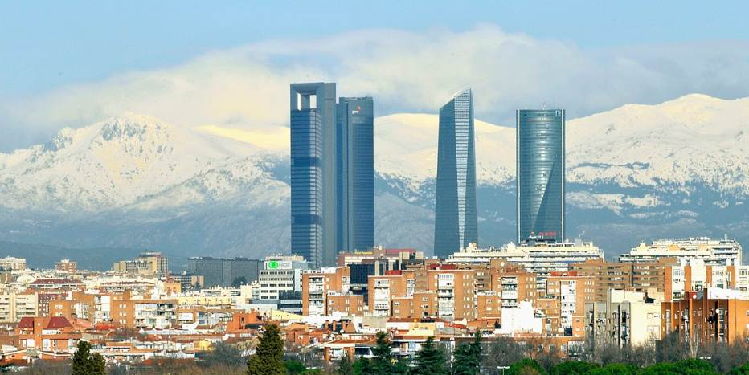
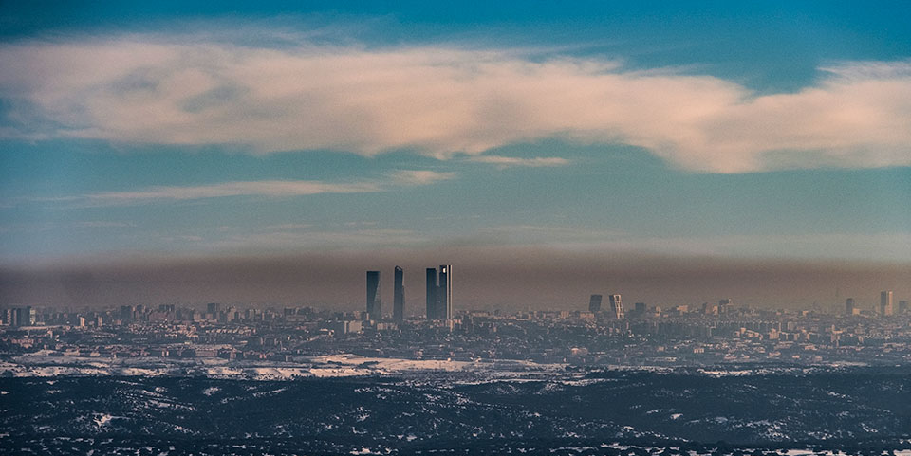
Presentación del Caso Práctico
Motivación
Hemos sido contratados por la Asociación Tinámistica del Deporte de Madrid para ayudarles a dar recomendaciones anticipadas a los ciudadanos de Madrid sobre cuándo se debería promover hacer deporte y cuándo es recomendable parar de hacer deporte.

Slide 8
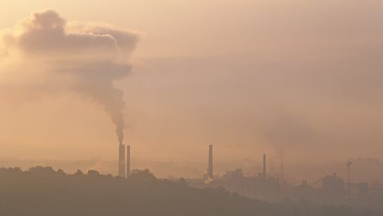
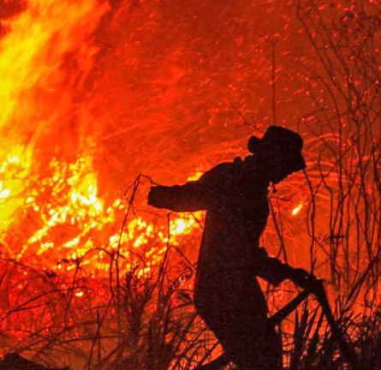
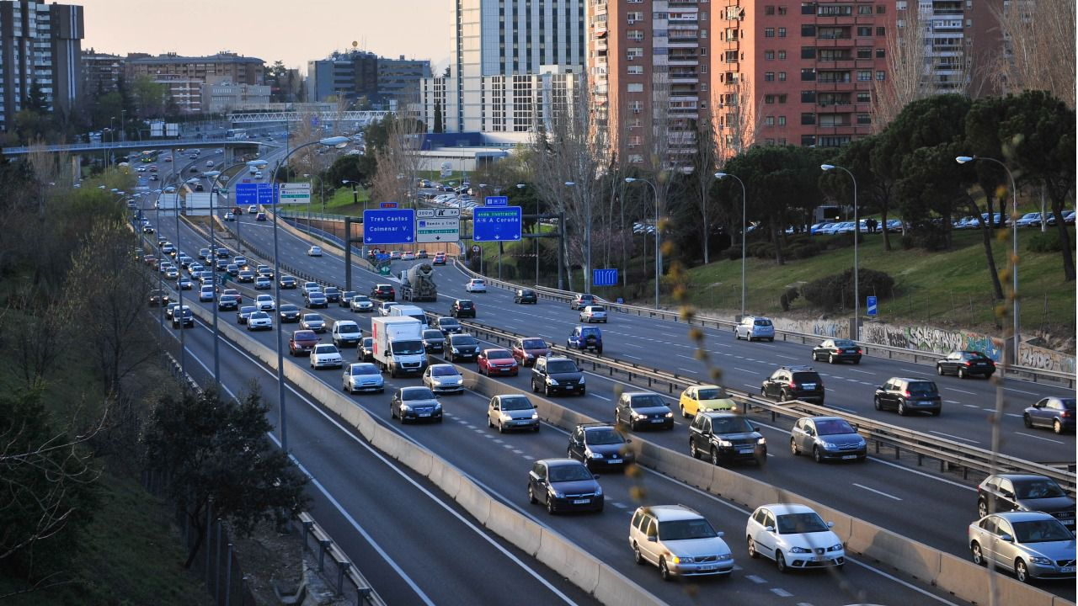
Presentación del Caso Práctico
Motivación
Qué crea la contaminación del aire?
Causantes
Tráfico Urbano
Sistemas de Calefacción
Actividad Industrial
Incendios
Etc…
Factores que Influyen
Lluvias
Viento
Temperatura
Factores sociales
PM 2.5 Es nuestro proxi para saber el nivel de contaminación general en el aire

Slide 9
Presentación del Caso Práctico
Objetivos del Caso
1
2
Crear un modelo que prediga el número de partículas PM2.5 al mayor tiempo posible
Ayudar a entender a la comisión qué efectos tienen los distintos factores climáticos en la contaminación

Slide 10
Presentación del Caso Práctico
Desafíos del Caso
Aprender a crear, manipular y modelar una serie temporal
Realizar reparaciones en los datos
Outliers
Datos Faltantes
Roturas en la serie
Realizar una validación que sea robusta
Crear modelos que predigan bien
Entender y simular los efectos que tienen las variables independientes sobre la variable dependiente

Slide 11
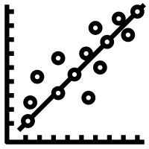
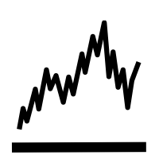

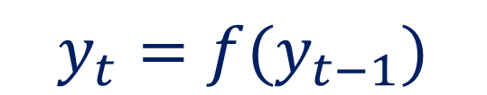
Introducción a las series temporales
¿Qué es una serie Temporal?
Aunque suelen estar indexadas a una unidad temporal, las series temporales no son necesariamente dependientes del tiempo, sino que de sucesos anteriores
La serie temporal es una sucesión de datos
Regresión
Serie Temporal
Mientras que en una regresión las observaciones son independientes, en una serie temporal las observaciones son dependientes de las ocurrencias anteriores
$$y_{t}={f(y}_{t−1})$$

Slide 12
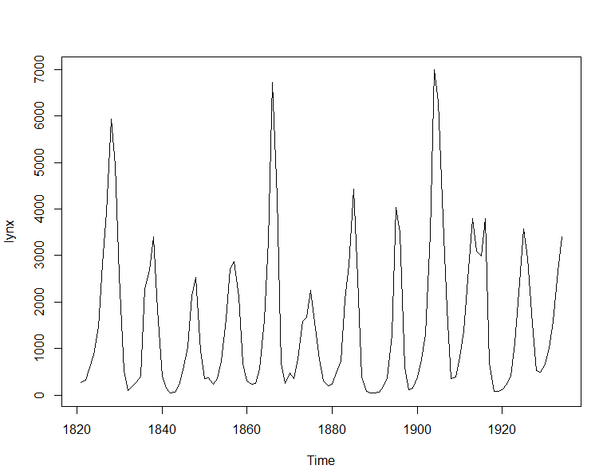
Introducción a las series temporales
¿Qué es una serie Temporal?
Entendiendo el pasado de la serie y siendo capaces de ajustarlo podemos tener una predicción del futuro
¿Somos capaces entonces de hacer una predicción con éstos datos?
Población Norteamericana de Linces desde 1820 a 1920

Slide 13
Introducción a las series temporales
¿Qué es una serie Temporal?
Análisis
¿Qué tendencia tiene?
¿Su media y varianza son constantes?
¿Tiene una estacionalidad? ¿Cada cuántos períodos?
Población Norteamericana de Linces desde 1820 a 1920

Slide 14
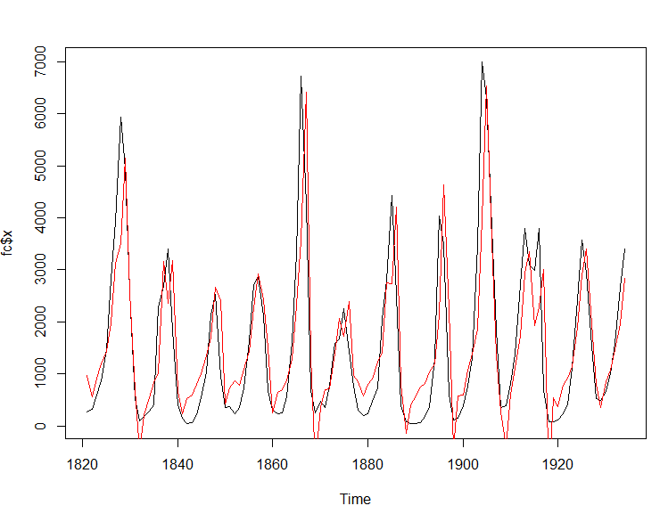
Introducción a las series temporales
¿Qué es una serie Temporal?
Serie Lynx + Ajuste
Análisis
2. Ajuste a Pasado
¿Qué tipo de modelo es mejor para ésta serie?
¿Qué ecuación es la que más se ajusta a mis datos?
Población Norteamericana de Linces desde 1820 a 1920

Slide 15
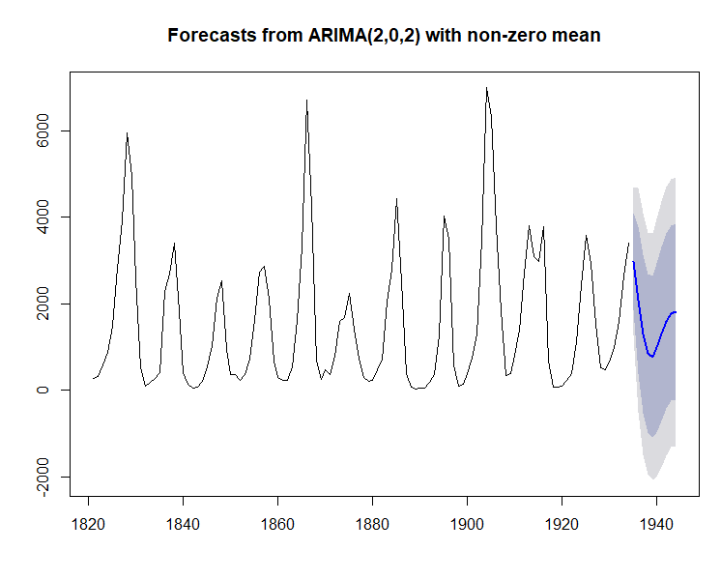
Introducción a las series temporales
¿Qué es una serie Temporal?
Análisis
2. Ajuste a Pasado
3. Predicción a Futuro
Población Norteamericana de Linces desde 1820 a 1920

Slide 16
Introducción a las series temporales
¿Qué es una serie Temporal?
Aunque con pocas líneas de código logramos llegar a un modelo, las bandas de confianza son muy altas, lo que indica que es posible acercarnos más
Población Norteamericana de Linces desde 1820 a 1920

Slide 17
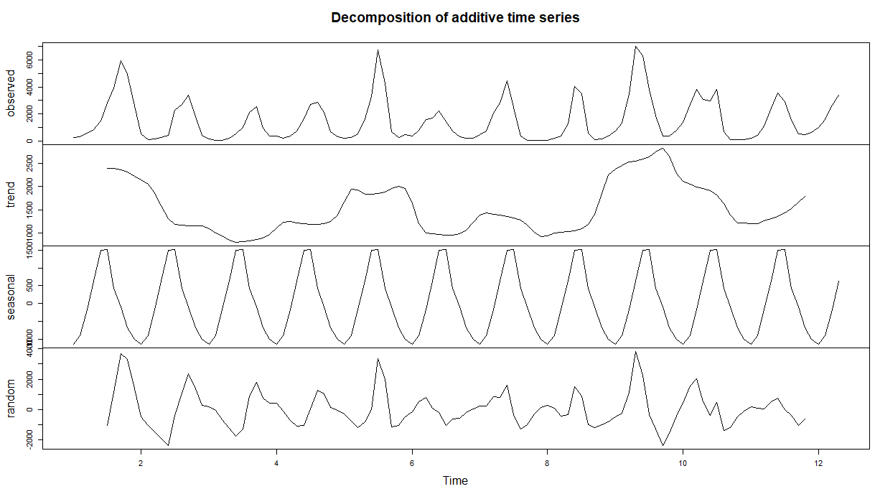
Introducción a las series temporales
Composición y Descomposición de las Series
Las series temporales se descomponen en 3 componentes fundamentales
Nuestro objetivo al modelar es obtener una función que con la tendencia, estacionalidad y factores exógenos, haga que nuestros residuales sean ruido blanco
Tendencia
Estacionalidad
¿Es esto ruido blanco?
Ruido

Slide 18
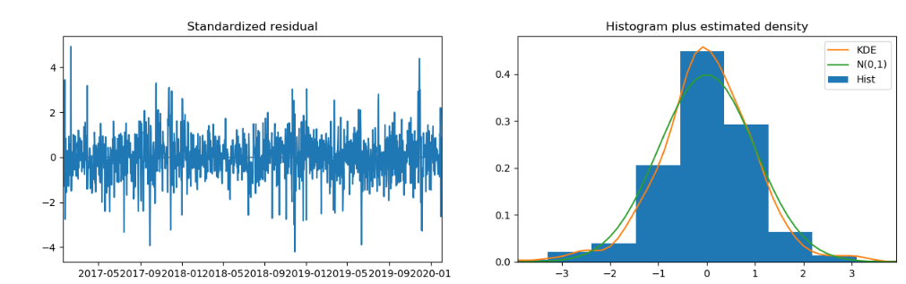

Introducción a las series temporales
¿Qué es el ruido blanco?
Es una distribución que tiene media y varianza constante
Cuando llegamos a que los residuales de nuestro modelo son ruido blanco, significa que hemos captado todos los términos necesarios y que no falta más para explicarlo

Slide 19
Caso Práctico
Objetivos para la semana 1
Clonar el repositorio a local y crear una carpeta con vuestro nombre donde podéis dejar los resultados y el código que desarrolléis.
Obtener el dataset Madrid_polution.csv y analizar el contenido de cada una de las columnas
Crear las series temporales de las columnas que dan las partículas PM2.5 y la temperatura.
Hacer la descomposición de la serie temporal en sus 3 partes.
Hacer push* para subir vuestro trabajo al repositorio.
hint – pandas_profiling en Python y inspectdf en R
Python: from statsmodels.tsa.seasonal import seasonal_decompose
R: library(forecast)
decompose()
*Me decís si tenéis dudas al respecto y lo hacemos juntos ;)

Slide 20


